Slide 1
Cisco Cerfication Network Associate
第一章 网 际 互 联

Slide 2
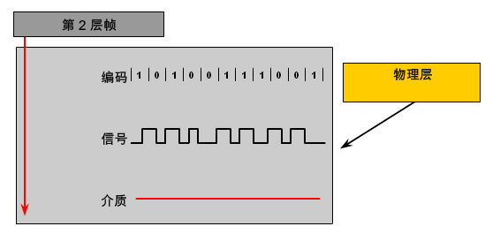
网络如何传输数据
二进制与计算机

Slide 3
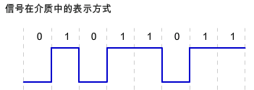
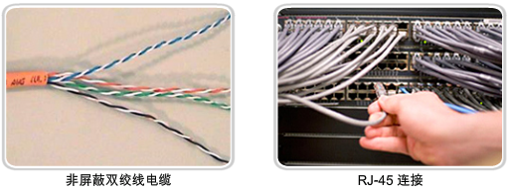
网络传输与二进制
通信以二进制数字的形式通过物理介质逐个传输。

Slide 4
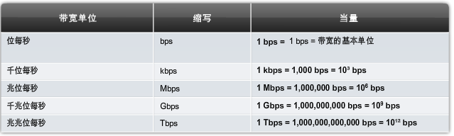
网络传输能力
带宽
数字带宽可以测量在给定时间内从一个位置流向另一个位置的信息量（二进制比特数）。

Slide 5
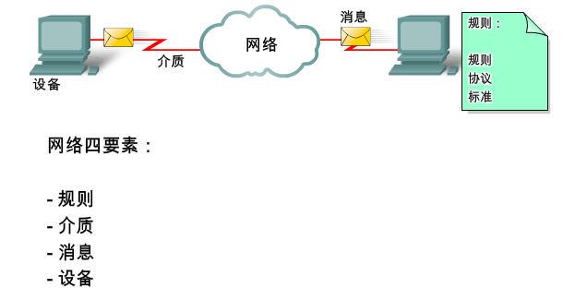
网络要素
下图显示了一个典型网络的各个要素，包括设备、介质和服务，它们通过规则结合在一起，共同作用来发送消息。

Slide 6
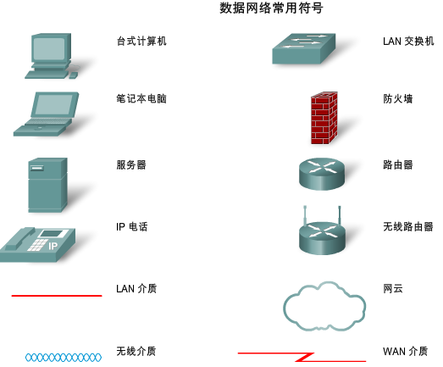
网络要素
联网是一个非常适合图形化的项目，网络设备通常使用各种图标来表示。

Slide 7
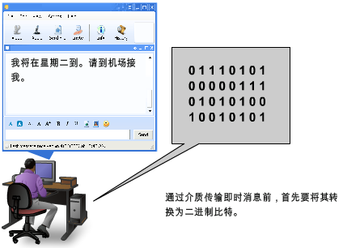
网络要素
通过介质传输即时消息前，前者要将其转换为二进制比特.

Slide 8
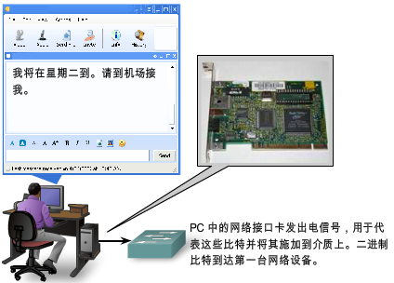
网络要素
PC中的网络接口卡 发出电信号，用于代表这些比特并将其施加到介质上，二进制比特到达第一台网络设备.
网卡都有一个唯一的地址即MAC

Slide 9
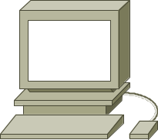

网际互联基础
两台主机是如何通信的
A
B
Hub
IP:192.168.1.1
MAC 00:14:22:BE:16:3B
IP:192.168.1.2
MAC 22:14:22:CB:34:E2

Slide 10

HUB的工作原理

Slide 11
HUB的优缺点
优点：信号的放大还原
缺点：不安全

Slide 12
冲突避免
集 线 器
集 线 器
集 线 器

Slide 13
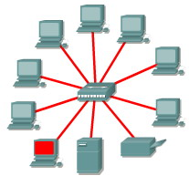
冲突域
冲突域：同一时刻只能有一台设备发送数据的网络设备的结合。交换机每个端口一个冲突域。

Slide 14
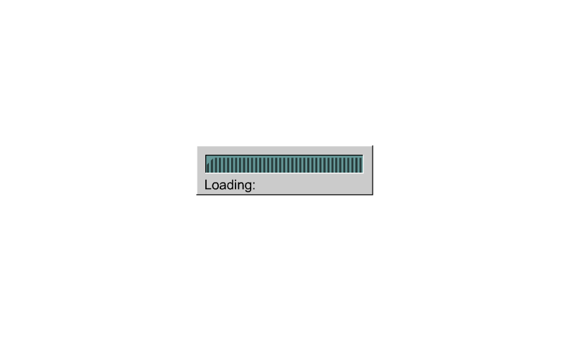

使用网桥和交换机来分割冲突域

Slide 15

交换机的工作原理

Slide 16

交换机的两种泛洪

Slide 17

使用路由器来屏蔽广播

Slide 18
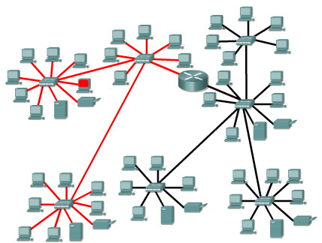
广播域
广播域是一个设备集，一个网络中的某台设备，发送一个广播，所有收到该广播的设备的集合

Slide 19
有几个冲突域和几个广播域

Slide 20
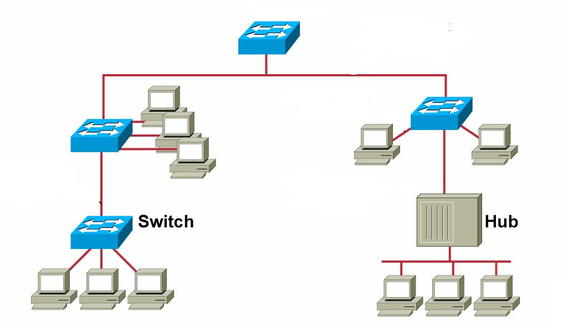

Slide 21
网络规模增长导致数据传送效率下降

Slide 22
分析两个问题
网络出现阻塞的原因
    在一个广播域里存在太多的主机
    广播风暴
    组播
    低带宽
    网络里使用了集线器
    大量的ARP流量
路由器的功能(第六章详细讲解)
    数据包的转发和过滤
    网络之间的通信
    路径选择

Slide 23
网际互联模型
OSI参考模型分层化的优点:
  允许多厂家共同发展网络标准化组件
  定义每层的功能，鼓励产业的标准化
  有助于各个部件的 设计和故障排除
  允许不同类型的网络硬件和软件相互通信
  防止其中某层的变化影响到其他层,避免牵制到整个模型

Slide 24
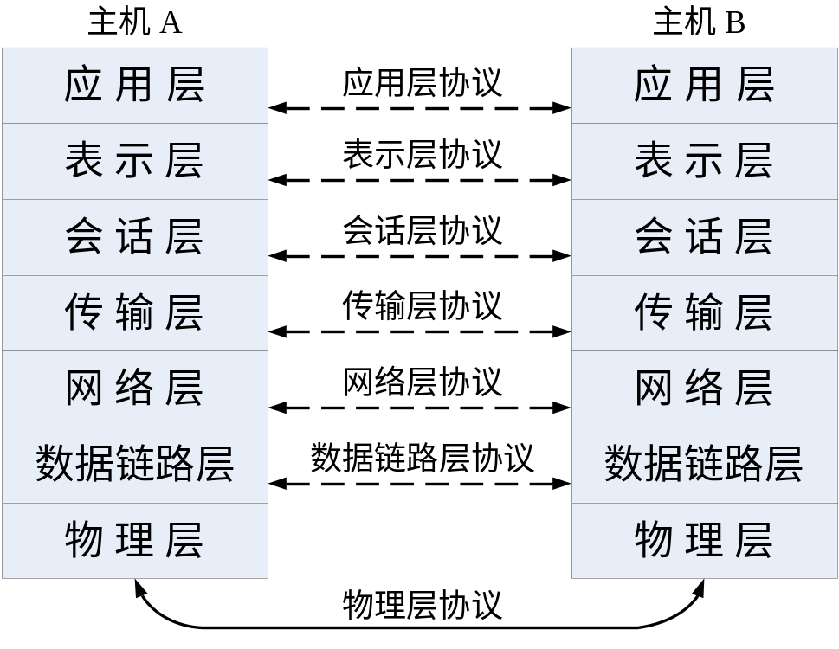
网络互联模型

Slide 25
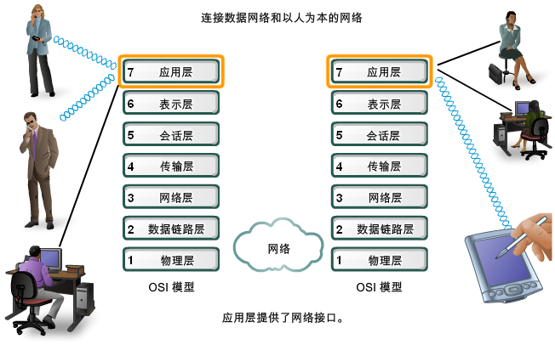
应用层
应用层实际上是实际的应用程序的接口，是联合和协调多个网络应用程序中的通信组件。
常见 应用程序的功能，例如：
万维网和电子邮件，以及相关服务，包括 HTTP、DNS、SMB、DHCP、STMP/POP 以及 Telnet
Notes:
美国VeriSign公司 2台
网络管理组织IANA(Internet Assigned Number Authority) 1台
欧洲网络管理组织RIPE-NCC(Resource IP Europeens Network Coordination Centre) 1台
美国PSINet公司 1台
美国ISI(Information Sciences Institute) 1台
美国ISC(Internet Software Consortium) 1台
美国马里兰大学(University of Maryland) 1台
美国太空总署(NASA) 1台
美国国防部 1台
美国陆军研究所 1台
挪威NORDUnet 1台
日本WIDE(Widely Integrated Distributed Environments)研究计划 1台

Slide 26

表示层
为应用层提供数据并负责数据转换和代码的格式化，比如压缩，解压缩，加密，解密，还包括一些多媒体的操作

Slide 27
会话层
会话层负责建立，管理和终止 表示层实体之间的会话连接。会话基本上用来使 不同应用程序的数据与其他应用程序的数据保持隔离。

Slide 28
传输层
提供数据传输，分为可靠传输和不可靠传输
有TCP和UDP两种协议
TCP
    提供数据的可靠传输
    传输层将数据分段并重组为数据流。
    对接收到的数据段进行确认
    使用窗口机制对数据流进行流控
  UDP

Slide 29
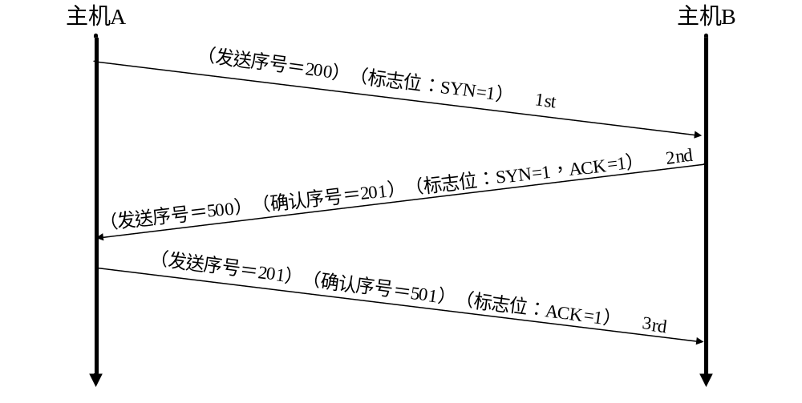
三次握手
TCP建立连接的三次握手过程
Notes:
Deny of service

Slide 30
滑动窗口
滑动窗口
  如果发送方计算机在发送每一个数据段之后都必须等待确认的话，那么数据传输的速率就慢了，窗口机制用来控制未被确认的数据段的数量
  TCP使用“期望确认”，就是指确认号是下一个所希望得到的段。滑动窗口中的“滑动”，指在TCP的会话期间会对窗口的大小动态地协商。
Notes:
tfn2k

Slide 31
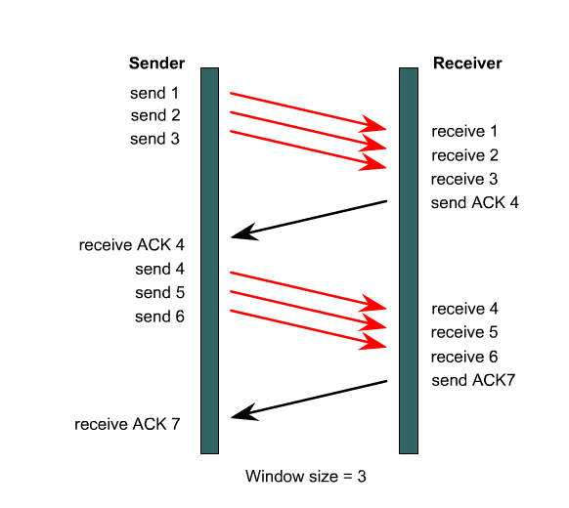
滑动窗口

Slide 32
流控（Flow Control）
流控制(flow control)保证了数据的完整性,防止接受方的缓冲区溢出, 缓冲区溢出将导致数据的不完整.如果数据发送方传输数据过快,接受方将数据报(datagrams)暂时存储在缓冲区(buffer)里

Slide 33
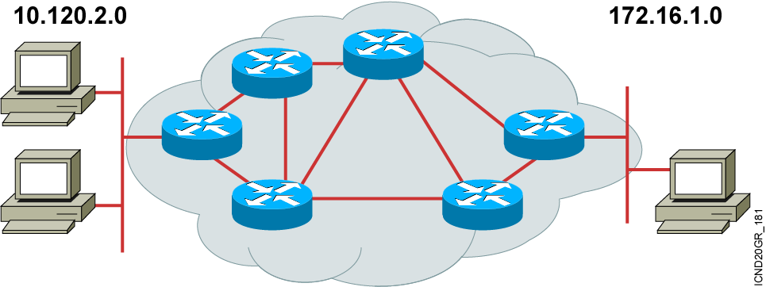
网络层
负责设备的寻址，跟踪网络中设备的位置，并决定传送数据的最佳路径

Slide 34

路由表包含的信息
1.1
1.0
4.0
4.1
1.3
2.1
2.2
4.3
1.2
4.2
E0
S0
S0
E0
路由表
路由表
目标网络
端口
度量值
目标网络
端口
度量值
1
E0
0
1
S0
1
2
S0
0
2
S0
0
4
S0
1
4
E0
0

Slide 35
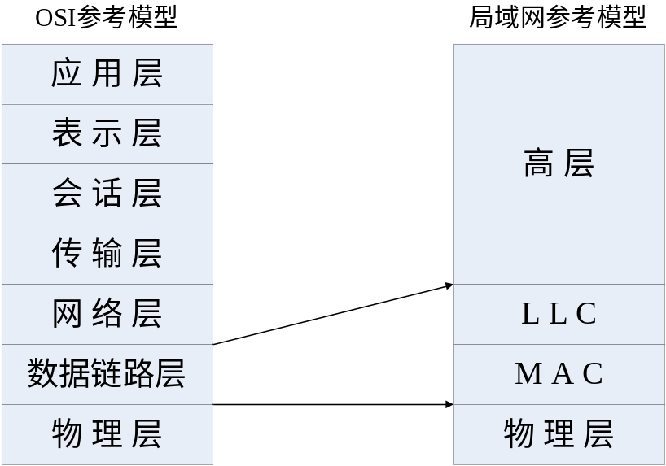
数据链路层
数据链路层提供数据的物理传输，并处理出错通知，网络拓扑和流量控制。分为两个子层：

Slide 36
介质访问控制层(Media Access Control,MAC)802.3
物理地址
介质访问控制
定义逻辑拓扑

Slide 37
逻辑链路控制层(Logical Link Control,LLC)802.2
识别网络层协议
封装
流量控制和比特流排序

Slide 38
数据链路层的设备

Slide 39
物理层
发送和接受比特流
在端系统之间，用于激活，维护及断开物理链路所需的电气，机械，规程，和功能的要求

Slide 40
物理层的设备
集线器
介质转换器
中继器

Slide 41




DCE/DTE CSU/DSU
DCE
DCE
DSU/CSU
调制解调器

Slide 42
以太网技术
扩展性好
容易排除故障
技术简单容易部署

Slide 43
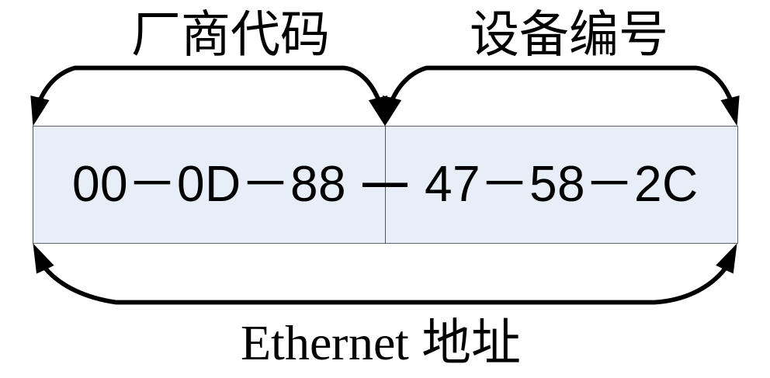
什么MAC地址
组织唯一标识符(OUI)
由厂家统一分配
I/G
G/L

Slide 44
载波监听多路访问协议
载波监听多路访问冲突检测CSMA/CD
(Carrier Sense Multiple Access Protocols)
载波监听（Carrier Sense）
  站点在为发送帧而访问传输信道之前，首先监听信道有无载波，若有载波，说明已有用户在使用信道，则不发送帧以避免冲突。
多路访问（Multiple Access）
  多个用户能互相访问
冲突检测（ collision detect ）
  当两个以上的信号同时在网络上传输的时候就发生了冲突

Slide 45
ARP工作原理及ARP欺骗
Notes:
1. 首先﹐每一台主机都会在 ARP 快取缓冲区 (ARP Cache)中建立一个 ARP 表格﹐用来记录 IP 位址和实体位址的对应关系。这个 Table 的每一笔资料会根据自身的存活时间递减而最终消失﹐以确保资料的真实性。
2. 当发送主机有一个封包要传送给目的主机的时候﹐并且获得目的主机的 IP 位址﹔那发送主机会先检查自己的 ARP 表格中有没有该 IP 位址的实体位址对应。如果有﹐就直接使用此位址来传送框包﹔如果没有﹐则向网路发出一个 ARP Request 广播封包﹐查询目的主机的实体位址。这个封包会包含发送端的 IP 位址和实体位址资料。
3. 这时﹐网路上所有的主机都会收到这个广播封包﹐会检查封包的 IP 栏位是否和自己的 IP 位址一致。如果不是则忽略﹔如果是则会先将发送端的实体位址和 IP 资料更新到自己的 ARP 表格去﹐如果已经有该 IP 的对应﹐则用新资料覆盖原来的﹔然后再回应一个 ARP Reply 封包给对方﹐告知发送主机关于自己的实体位址﹔
4. 当发送端接到 ARP Reply 之后﹐也会更新自己的 ARP 表格﹔然后就可以用此纪录进行传送了。
5. 如果发送端没有得到 ARP Reply ﹐则宣告查询失败。

Slide 46
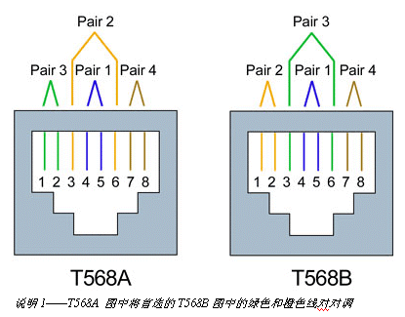
以太网电缆的连接
568A：白绿 | 绿 | 白橙 | 蓝 | 白蓝 | 橙 | 白棕 | 棕
568B：白橙 | 橙 | 白绿 | 蓝 | 白蓝 | 绿 | 白棕 | 棕
直通线
交叉线
反转线

Slide 47
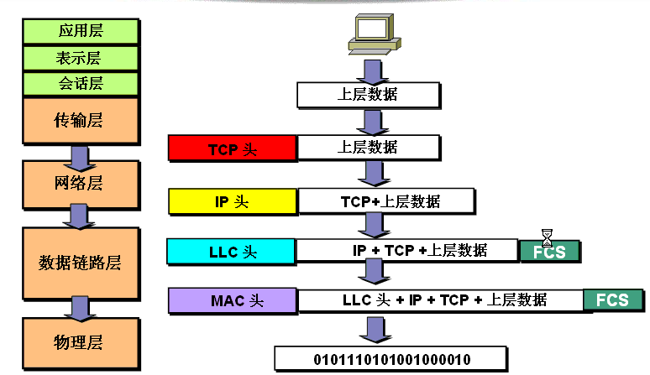
封装

Slide 48

封装与解封装
应用层
表示层
会话层
上层数据
传输层
上层数据
TCP 头
网络层
TCP+上层数据
IP 头
IP + TCP +上层数据
数据链路层
LLC 头
LLC 头 + IP + TCP + 上层数据
MAC 头
物理层
0101110101001000010

Slide 49



Cisco三层模型
访问层
端接设备到网络的接入点
分布层
访问层的汇接点
路由数据
分割广播域/多点传送域
介质转换
安全性
远程访问的接入点
核心层
高速传送数据
对数据不作任何处理
核心层
分布层
访问层

Slide 50
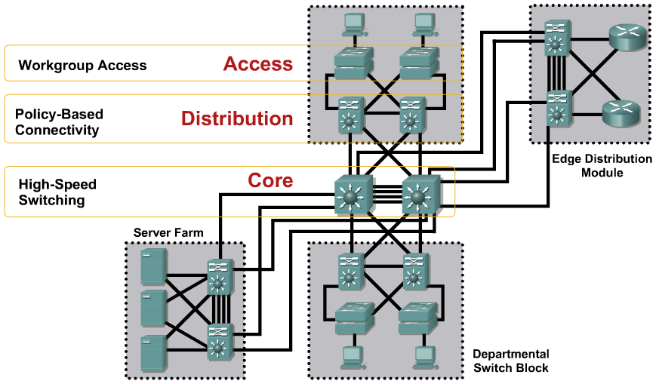

Slide 51
结束

